Slide 1

Ulna et squelette de la main
UNIVERSITE IBN KHALDOUN TIARET
ANNEXE DE MEDECINE
ANNEE UNIVERSITAIRE 2024 -2025

Slide 2
L’ulna ou cubitus

Slide 3
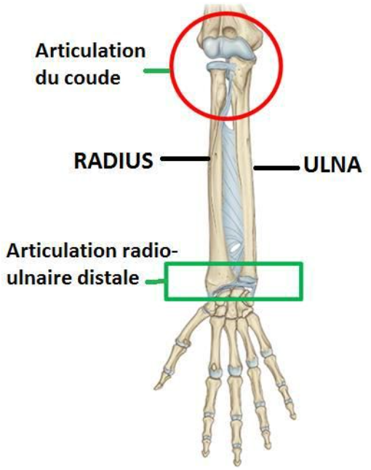
Généralités :
L’ulna os long situé du coté médial de l’avant-bras.
Il s’articule en haut avec l’humérusa grâce à l’incisure trochléaire (grande cavité sigmoïde), en-dehors avec le radius par l’incisure radiale (petite cavité sigmoïde), et en bas le poignet par l’intermediaire du ligament triangulaire .
Mise en place :
l’extrémité la plus volumineuse en haut ,
La grande ouverture de cette volumineuse extrémité en avant ,
Le bord tranchant trouvé sur la diaphyse ou la petite ouverture de l’éxtrémité volumineuse en dehors.

Slide 4
anatomie descriptive :
Diaphyse ou corps :La diaphyse est prismatique triangulaire en haut et devient cylindrique en bas.
Elle présente 3 bords séparant 3 faces
Les bords :
Le bord latéral ou interosseux est tranchant dans la partie moyenne de la diaphyse. Ce bord se bifurque en haut pour délimiter la fosse (fossette) supinatrice
Le bord médial est nettement plus émoussé ,
Bord postérieur ou crête ulnaire :est conformé en « s » italique et est sous-cutanée. il se bifurque en haut à la face postérieure de l’olécrâne.
Les faces :
Face médiale
Face antérieure
Face latérale

Slide 5
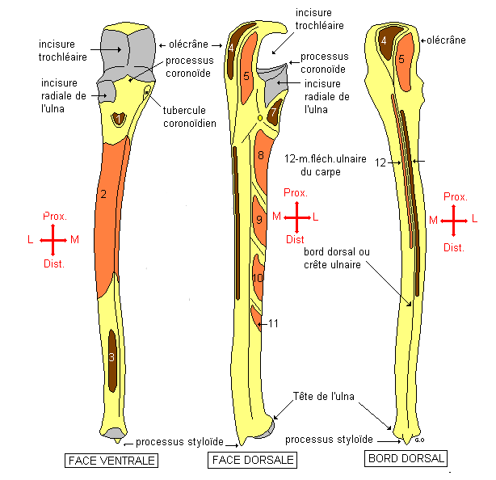
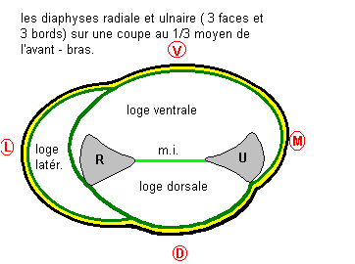

Slide 6
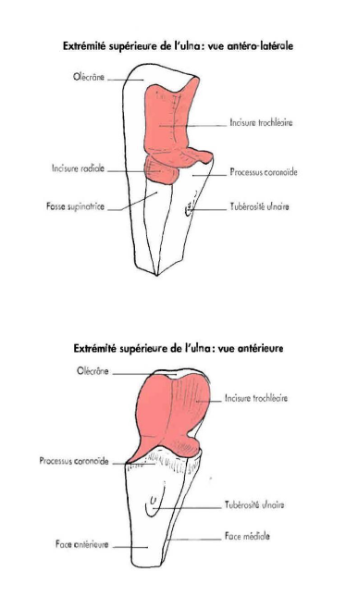
Épiphyse proximale ( l’éxtrimité supérieure )
L’épiphyse supérieure montre deux reliefs perpendiculaire l’ un à l’autre, l’olécrane verticale et le processus (apophyse) coronoïde horizontale circonscrivant l’incisure trochléaire (grande cavité sigmoïde en avant ,
la face postérieure de l’olécrane est sous-cutanée délimitée par la bifurcation du bord postérieur.
La partie antérieure de l’olécrâne forme le bec de l'olécrâne qui est intra-articulaire.
La face latérale de cette extrémité a hauteur du processus coronoïde présente l’incissure radiale ( petite cavité sigmoïde ) et la fosse bicipitale ou fosse supinatrice ,

Slide 7
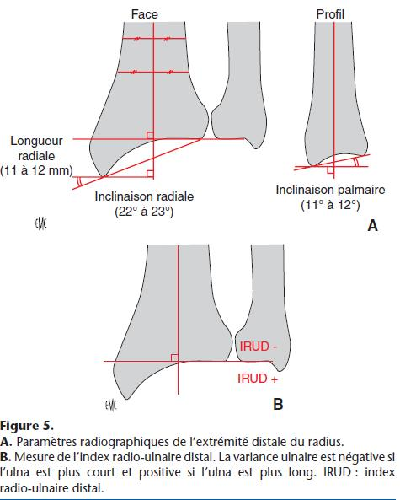
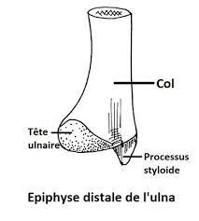
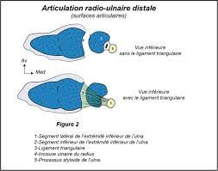
Épiphyse inférieure
L’épiphyse inférieure de l’ulna est formée par deux composants : la tête ulnaire (cubitale) et le processus styloïde.

Slide 8
Squelette de la main

Slide 9
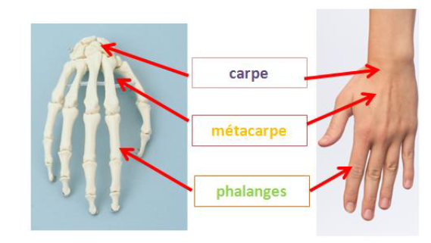
DEFINITION : fait de 27os constant réparti en trois groupes :
Carpe : squelette du poignet
Métacarpe : squelette de la paume de la main et de la face dorsale en regard
Phalanges : squelette des doigts

Slide 10
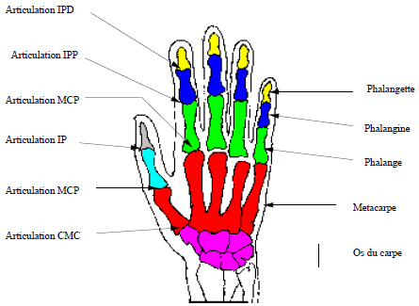

Slide 11
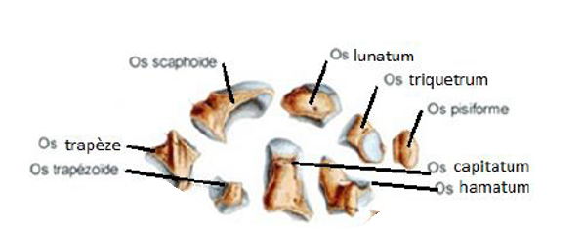
1- LE CARPE:
• unissant l'avant-bras au métacarpe, forme le squelette du poignet.
Constitué de 08 os court, unis entre eux par les articulations inter-carpiennes et disposés en 2 rangées,
A/La rangée proximale: présente de dehors en dedans:
•Le scaphoïde carpien,
•Le lunatum
•Le triquetrum,
•Le pisiforme
B/La rangée distale : présente de dehors en dedans:
•L’os trapèze
•L’os trapézoïde
•Le capitatum
•L’hamatum

Slide 12
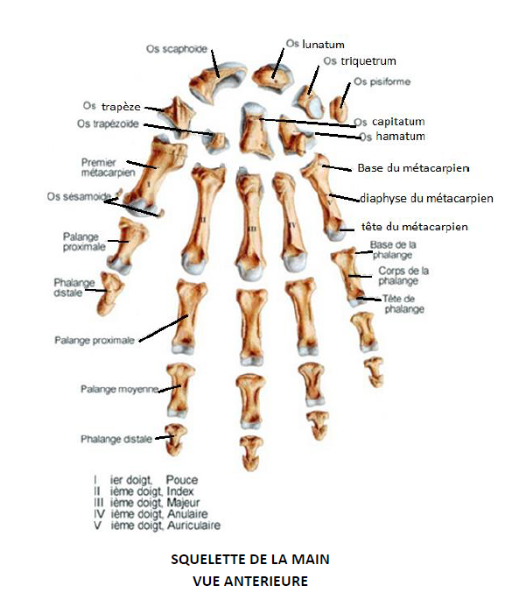
2- LE METACARPE:
constitue le squelette de la région palmaire ou paume de la main.
•fait de 05 0s long , dénombrés du 1er (M1) au 5e (M5) en allant du pouce au petit doigt.
•s’articule en haut au carpe par les articulations carpo-métacarpienne.
•Unit aux phalanges en bas par les articulations métacarpo-phalangiennes.
•Les 04 deniers métacarpiens sont unis entre eux par les articulations inter-métacarpiennes.

Slide 13
LES PHALANGES:
•Sont des os long formant le squelette des doigts.
•Chaque doigts à l’exception du pouce (02 phalanges) est constitué de 03 Phalanges :
•phalange proximale P1,
•phalange moyenne P2,
•phalange distale P3.
•Les phalanges sont unies entre elles par les articulations inter-phalangienne proximales et distales.
• Chaque phalange présente:
• Une diaphyse et Une épiphyse proximale: « base » présente une surface articulaire « cavité glénoïde »
et Une épiphyse distale: sur P1 et P2 présente une surface articulaire « trochlée »

Slide 14
Merci

